Slide 1
Формируем умения письма в 5-9 классах: упражнения и приемы
Лихошерстов Е.Ю.

Slide 2
Письменная речь и Письмо
ЦЕЛЬ:
Умение письменно выражать мысли.
СРЕДСТВО:
Письменной коммуникации;
Передачи мысли.
ОБУЧЕНИЕ ИНОСТРАННОМУ ЯЗЫКУ

Slide 3
Задачи письменной речи
ОБЩИЕ:
Уметь делать выписки из текста;
Составлять и записывать план:
Прочитанного;
Услышанного.
3. Писать короткое поздравление, личное письмо;
4. Заполнять анкеты и формуляры.
УГЛУБЛЕННЫЕ:
1. Описывать:
Факты;
Явления;
События.
2. Выражать мнение;
3. Делать учебные записи:
Тезисы,
Конспекты,
Развернутые планы.
4. Составлять письменные опоры
для устных высказываний.
Формирование навыков у обучающихся

Slide 4
Характеристики письменной речи:
Почти всегда подготовленная;
Деятельность контролируется самим пишущим;
Нужна устойчивая мотивация
Тяготение к книжно-письменному стилю
Полносоставность и распространенность предложений.

Slide 5
Упражнения в письменной речи:
Подготовительные предназначены для:
овладения языковым материалом в графическом оформлении;
обучения определенным операциям, с письменным выражением мыслей.
Речевые предназначены для:
воспроизведения по памяти группы связанных по смыслу предложений (изложение, рассказ, описание, сочинение, написание письма).

Slide 6
Упражнения при обучении письму
Специальные:
развитие умения писать или формирование любого навыка письма.
Неспециальные:
пред­полагают выполнение задания в письменной форме другой целью совершенствуют навыки письма попутно.

Slide 7
Основные упражнения для развития письменных навыков:
Восстановите начало и конец истории;
Восстановите диалог по отдельным «направляющим» репликам;
Измените вид текста (сообщение на разговор, диалог на описание);
Неоднозначную ситуацию опишите в различных текстах и диалогах;
Поясните противоречие между текстовой и иллюстративной информацией;
Ответьте на письмо письмом, телефонным разговором, беседой и т.д.;
Подберите ключевые слова, которые ведут к определённому заранее известному факту.

Slide 8
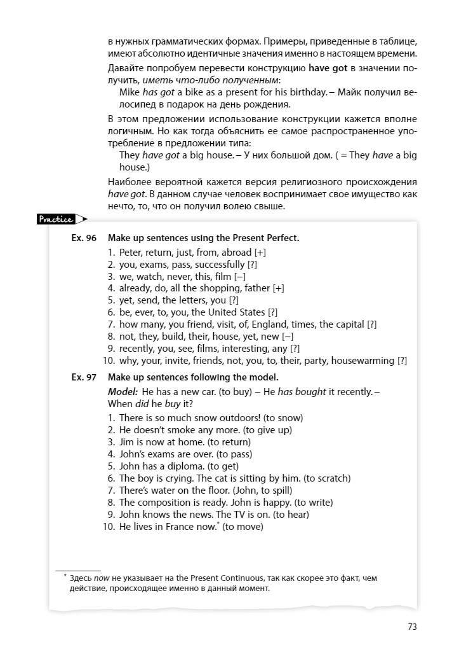
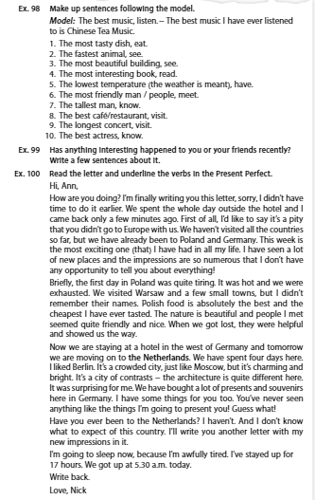
Пример упражнений
Словохотов К. П. Учебное пособие. Практическая грамматика для ОГЭ и ЕГЭ.

Slide 9
Коммуникативная письменная речь
Тезисы;
Изложение;
Реферирование;
Сочинение;
Рецензия.

Slide 10
Формирование монологических умений
Письменное описание картинки по теме;
Письменное изложение основного содержания текста;
Написание сочинения по теме;
Написание собственного мнения, выражение собственной точки зрения, аргументирование
составление плана для сообщения (доклада);
Написание письма зарубежному сверстнику;
Написание эссе.

Slide 11
Необычные упражнения
История из словарных слов;
Истории с идиомами;
«Free writing»;
Сокращение текста.

Slide 12
Игровые задания
Писатели;
Словарная цепь;
Наоборот;
Расшифровка (Allclassmatesarekindandreliable);
Что? Где? Когда?.

Slide 13
Механизмы письменного составления текста
Передача в письменном высказывании главной мысли;
Выбор способа передачи главной мысли (индуктивный или дедуктивный);
Передача основного содержания прочитанного или прослушанного текста;
Правильное оформление текста;
Использование знаков графики, орфографии и пунктуации для выражения субъективной информации;
Выделение в письменном высказывании основных мыслей (абзацев), а также зачина, середины и концовки;
Соблюдение логики изложения.

Slide 14
Две формы логической взаимосвязи — индукция и дедукция.
Индуктивный метод:
Изложение отдельных фактов.
Применяется в письмах с:
Напоминанием;
Просьбой;
Отказом.
Дедуктивный метод:
Распространенный способ организации фактов.
Применяется в письмах:
Деловых;
Выражение претензии/жалобы.

Slide 15
Три основных вида письменной речевой деятельности:
Контролируемое письмо (Controlled writing):
Направляемое письмо (Directed or Guided writing).
Свободное письмо (Free writing).

Slide 16
Controlled Writing: упражнения
Игра в «Bingo!» на буквы, предлоги, формы глаголов.
Составление слов из заданных букв.
Расшифровка слов по заданному шифру.
Расстановка слов предложения по порядку.
Расположение кусков текста в соответствии с картинками (или наоборот).

Slide 17
Guided or Directed Writing: упражнения
Projects;
Классификация объектов или предметов (Word-webs);
Управляемые поэтические упражнения:
- Line 1. State a subject in one word (a noun).
- Line 2. Describe the subject in two words (Adverb + Adjective or two Adjectives).
- Line 3. Describe an action about the subject in three verbs or 1 sentence (3 words).
- Line 4. Express an emotion about the subject in four words.
- Line 5. Restate the subject in another single word;
Трансформации текста.

Slide 18
Free Writing: упражнения
Рассказ по картинке;
Письма;
Сочинения;
Использование фрагментов фильмов.

Slide 19
Задания на зашифровку письма
Одна буква или цифра заменяет целое слово: be – b (быть); ate – 8 (ел); see– c (смотреть); for– 4 (четыре); are – r; to/too – 2 (два);you– u (ты); why – y (почему).
Одна буква или цифра заменяет слог: activate – activ8 (активизировать); great – gr8 (отлично); mate – m8 (товарищ); later – l8r (позже); before – b4 (перед); therefore – there4 (поэтому); today – 2day (сегодня); wait - w8 (ждать).
Сокращение букв и пунктуационных знаков, когда:
исключаются гласные: by the way – btw (кстати); because - bcs (потому что); your - YR (твой); speak - SPK (говорить); people – PPL (люди);
используется аббревиатура «/»: with – w/t (с); something – s/t (кое-что); boyfriend - b/f (парень); girlfriend - g/f (девушка); bedroom - b/r (спальня);
использование транскрипций, сленга или диалектных вариантов: because – cos (потому что).

Slide 20
Пример
Hi m8 u ok? I 4got 2 tel u ABT skool HW yes2day. Y dnt we do it 2getha 2nite? Расшифровка:
Hi, mate. Are you ok? I forgot to tell you about school homework yesterday. Why don’t we do it together tonight?

Slide 21
Показателями сформированности умений письма
Успешность осуществления письменного общения;
Качество содержания продуцируемого письменного текста;
Качество языковой стороны письменного текста;
Степень самостоятельности в выполнении письменных за­даний.

Slide 22
Успешность осуществления письменного общения определяется:
Разнообразием ситуаций, в рамках которых создается пись­менный текст;
Наличием речевого намерения;
Способностью выбирать языковые средства в зависимости от речевого замысла и ситуации.

Slide 23
Качество содержания письменного текста определяется:
Разнообразием тематики;
Количеством передаваемых фактов;
Уровнем языковой трудности;
Разнообразием предложений и речевых, в том числе этикет­ных, формул;
Объемом письменного текста.

Slide 24
Ошибки в письменных текстах принято делить на:
Лексико-грамматические;
Орфографические;
Фактические (относящиеся к логике изложения);
Ошибки в оформлении письменного текста.

Slide 25
Содержательный аспект письменной речи
Коммуникативная задача:
Обращение за помощью;
запрос информации;
передача информации;
сохранение информации;
письменное выражение творческого потенциала обучающихся.

Slide 26
Форма содержания:
Телеграммы;
Записки;
Вывески;
Подписи к рисункам;
Объявления-инструкции;
Объявления-информации;
Меню;
Реклама.

Slide 27
Упражнения для формирования содержательного аспекта письменной речи:
Письменно изложите содержание прослушанного текста по памяти;
Изложите свое отношение к проблеме в виде записей в дневнике;
Изложите содержание текста по предложенному плану;
Напишите отчет о проделанной работе.

Slide 28
Подводя итоги:
Какие из представленных упражнений больше всего подойдет Вашим ученикам? Почему?
Какие упражнения наиболее эффективны? Почему?
Важен ли комплекс упражнений для достижении цели?

Slide 29
СПАСИБО ЗА ВНИМАНИЕ!

